Slide 1
天津医科大学
求职技能大赛参与流程

Slide 2
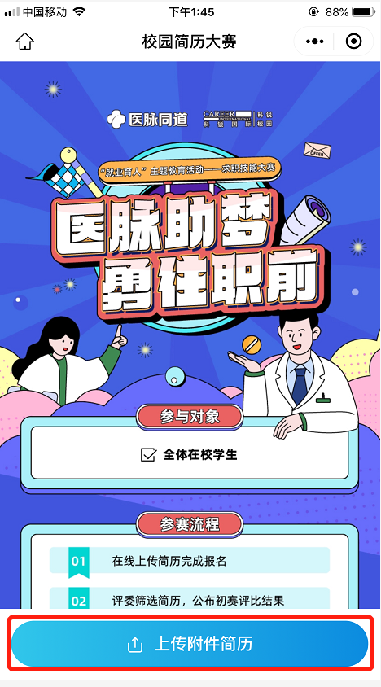
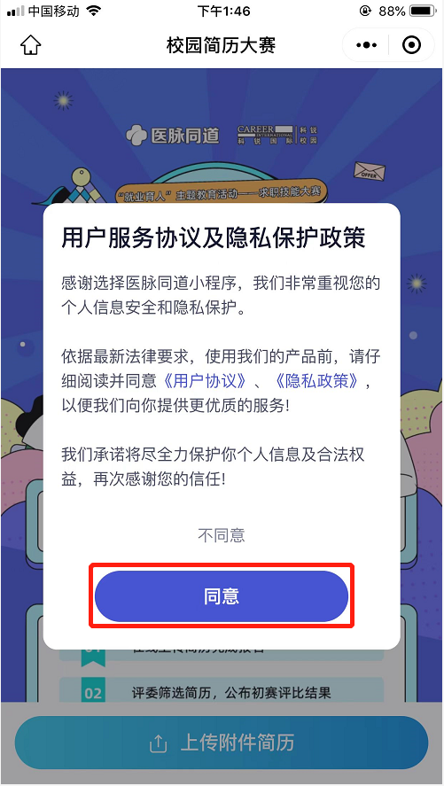
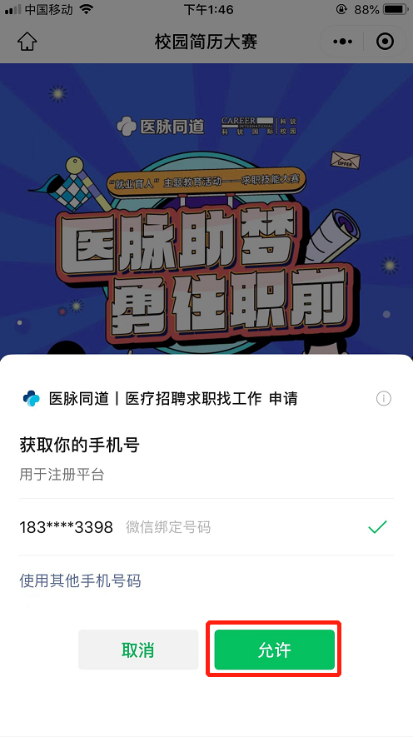
·扫码登录
微信扫码
点击上传附件简历
点击同意
授权登录手机号

Slide 3
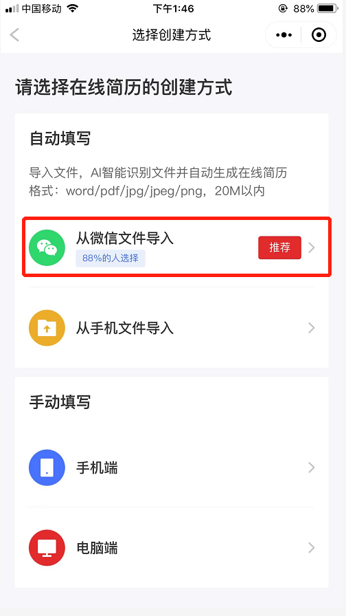
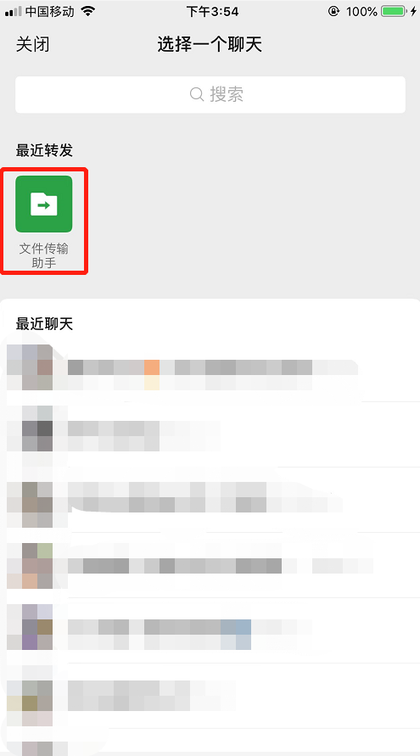
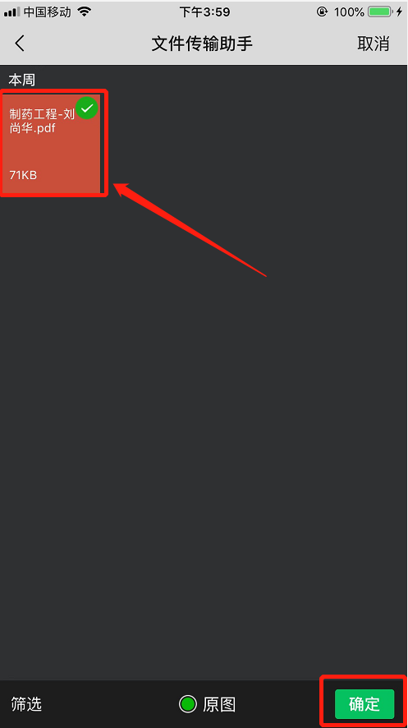
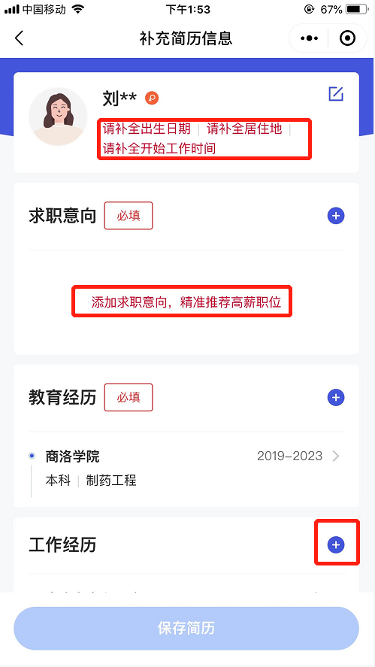
·上传简历
点击从微信文件导入上传简历
提前将个人简历发送给文件传输助手或好友选择简历文件进行上传
根据提示完善个人信息

Slide 4
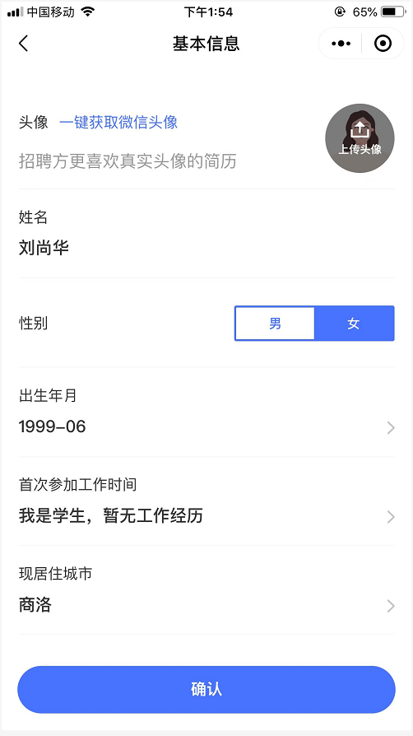
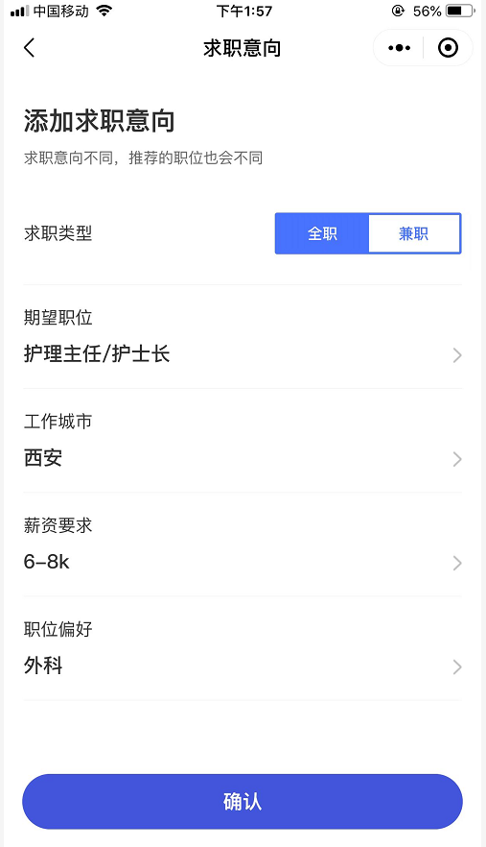
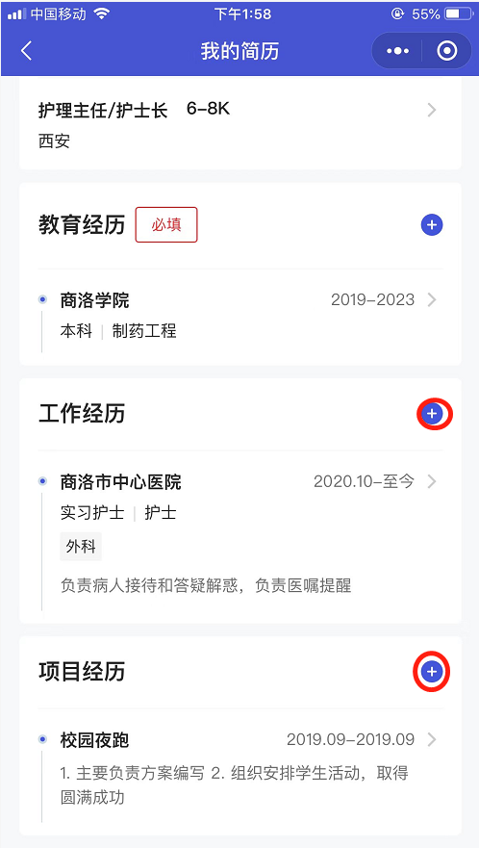
·完善个人简历
点击红色提示位置，进行简历完善
完善个人信息 添加求职意向
完善工作经历/校园项目经历

Slide 5
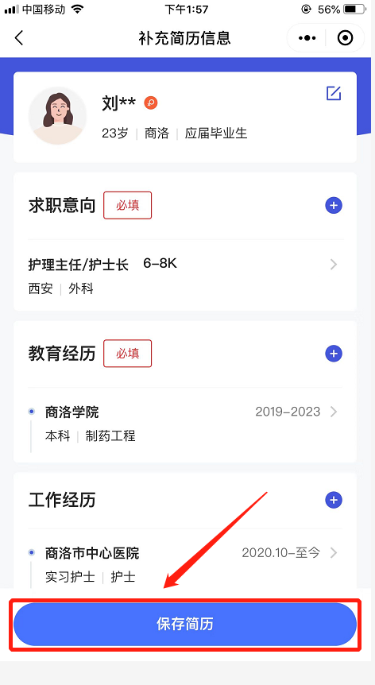
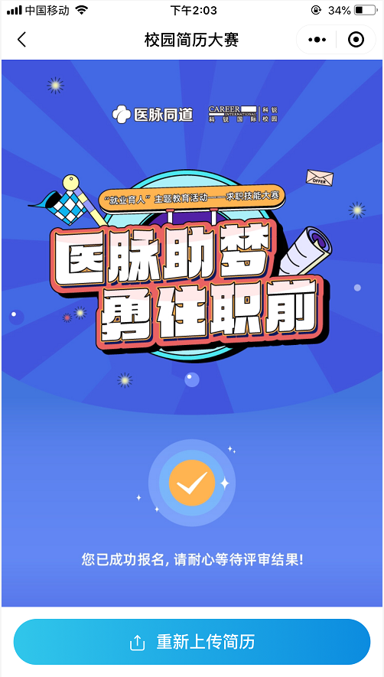
·保存简历，报名成功
点击保存简历
报名成功（以提示页面为准）

Slide 6
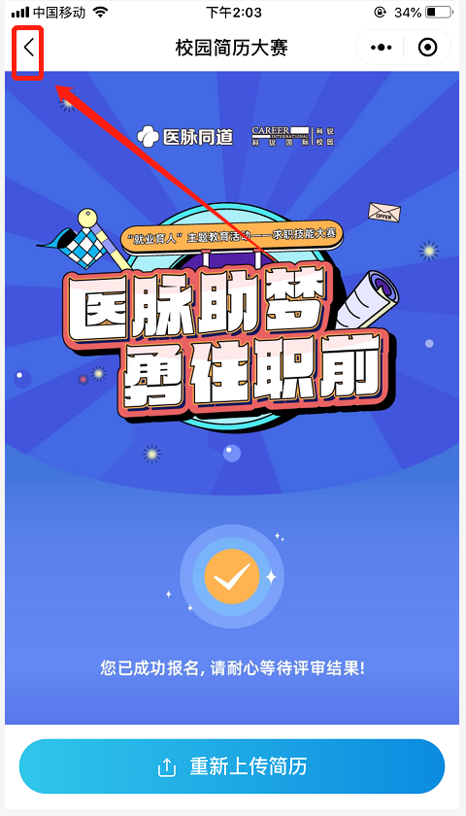
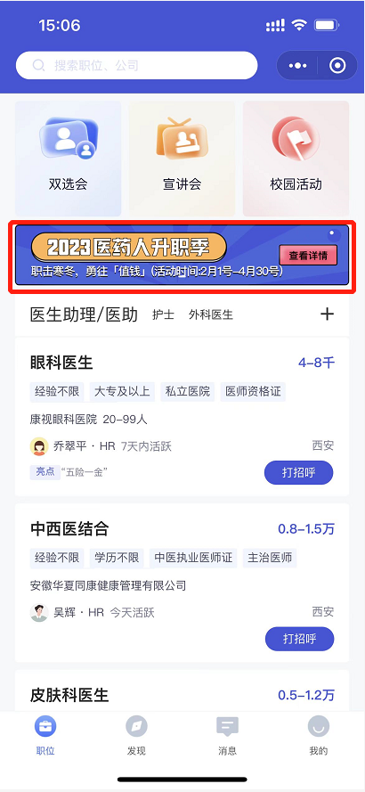
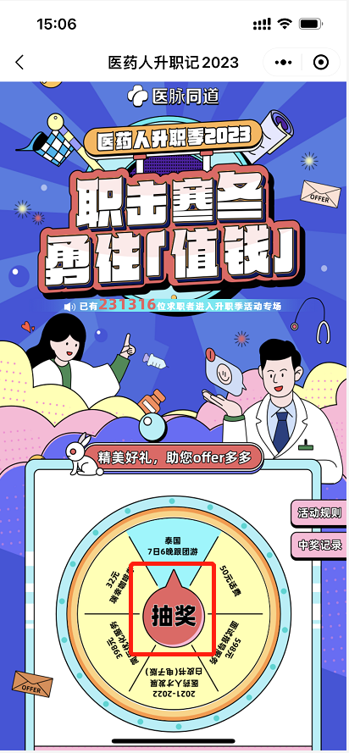
·福利抽奖
点击左上角home按钮，回到首页
点击中部2023医药人升职季banner
点击抽奖即可

Slide 7
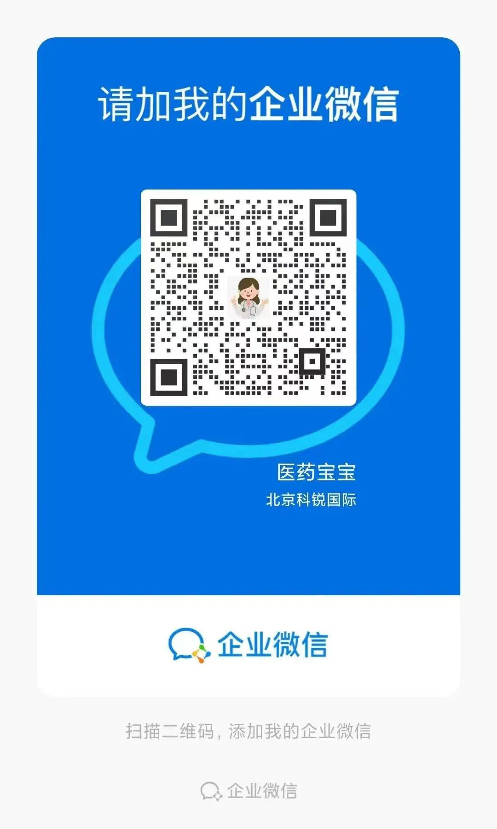
关于大赛中有任何问题或建议，可扫码咨询小助理

